Slide 1

信噪比优化
2024年10月22日
叶昌庆

Slide 2
目录
磁芯线圈
  信号增益
  噪声（磁芯损耗）

Slide 3
材料电导率
调整一系列σ值，可以观察到交流电阻符合预期

Slide 4
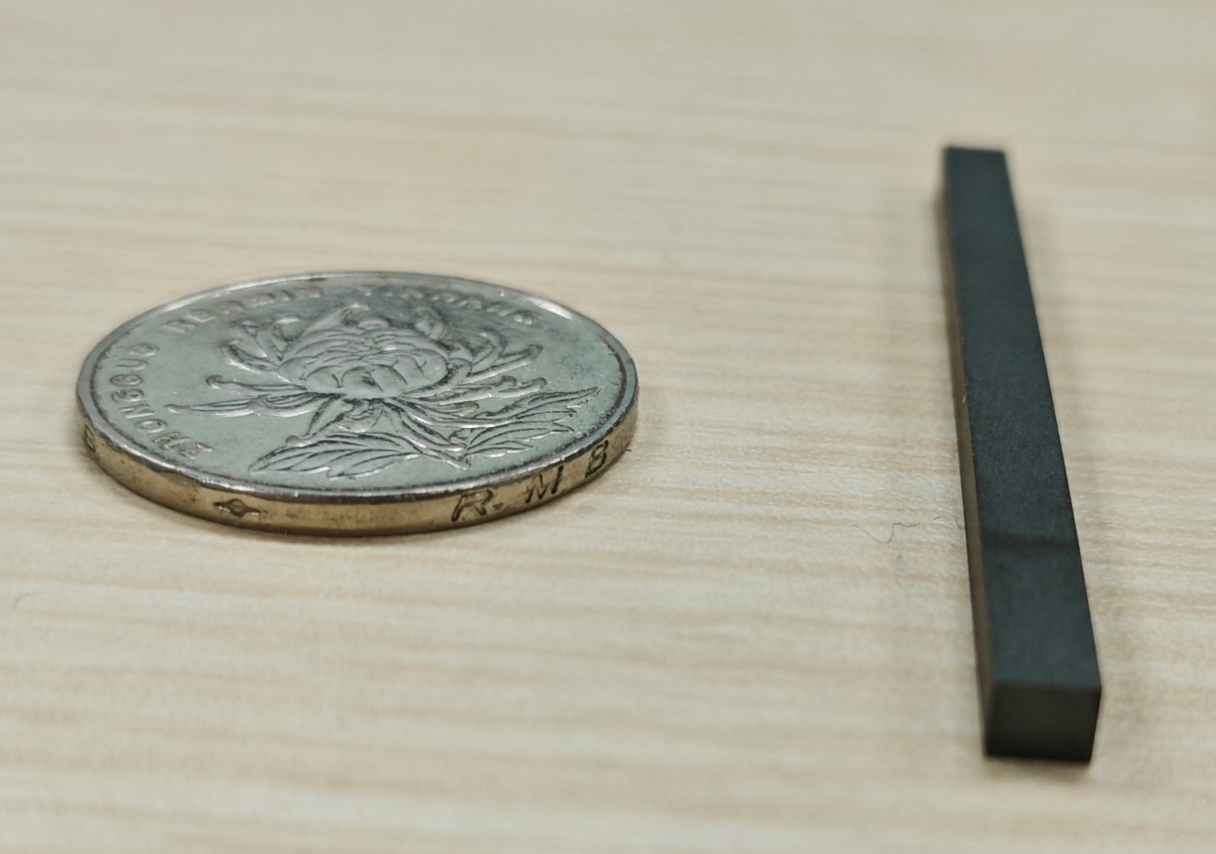
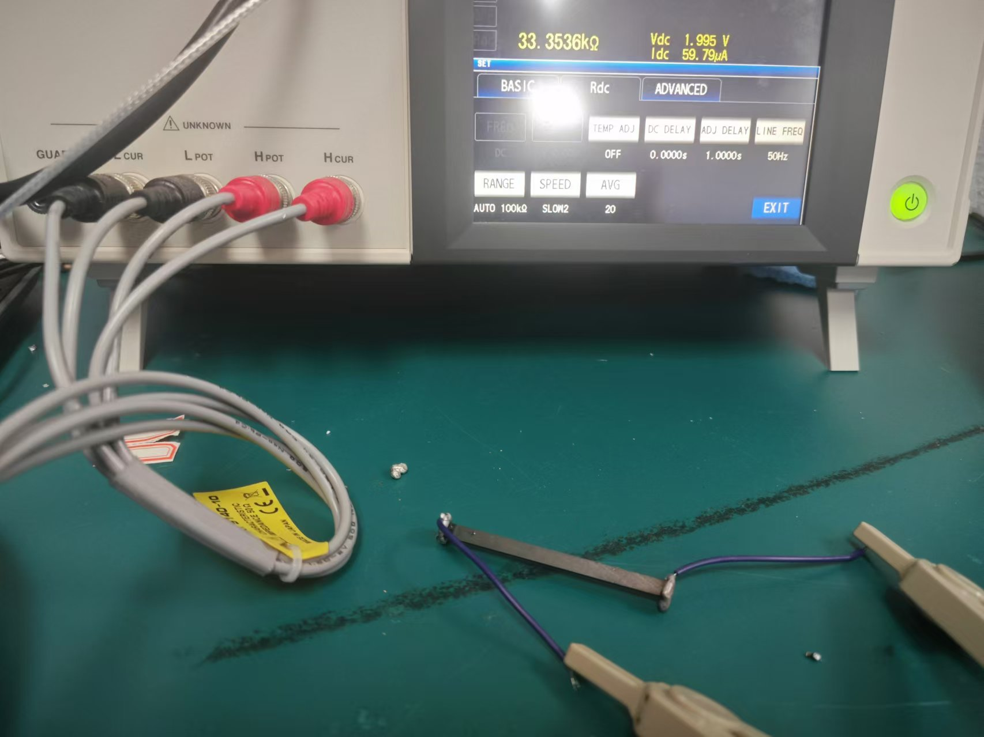
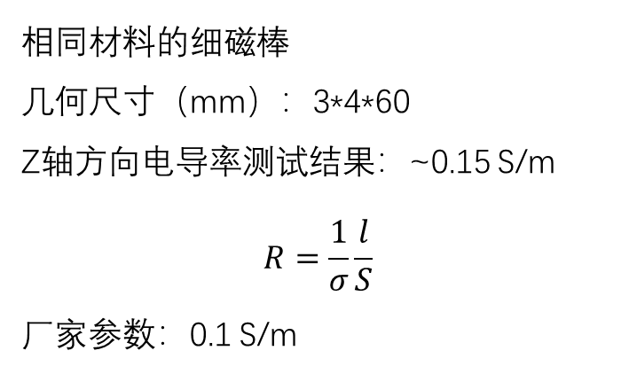
材料电导率测量
相同材料的细磁棒
几何尺寸（mm）：3*4*60
Z轴方向电导率测试结果：~0.15 S/m
$$R=\frac{1}{σ}\frac{l}{S}$$
厂家参数：0.1 S/m

Slide 5
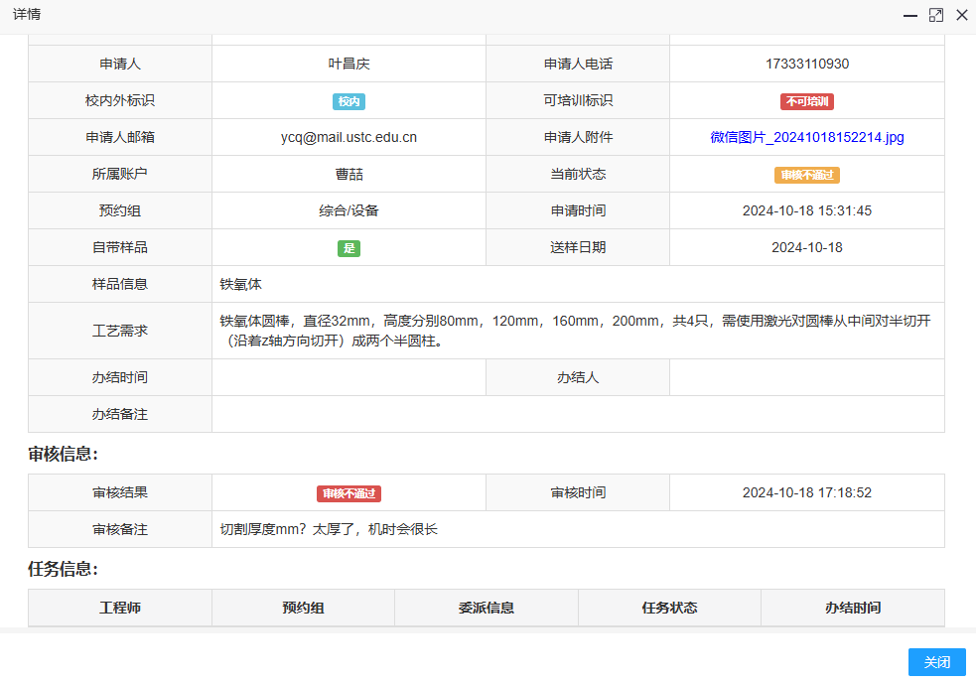
磁芯切割

Slide 6
SiPM 电子学测试结果
2024年10月22日
叶昌庆

Slide 7
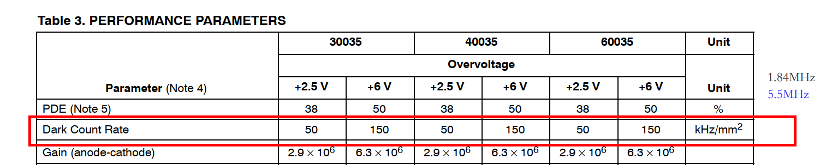
SiPM 载板
Dark count rate:
+2.5V: 1.84MHz
+6V: 5.5MHz
降低SiPM的供电电压：30V➔26V，能在不显著影响增益的情况下，降低暗计数噪声对能谱分辨率的影响

Slide 8
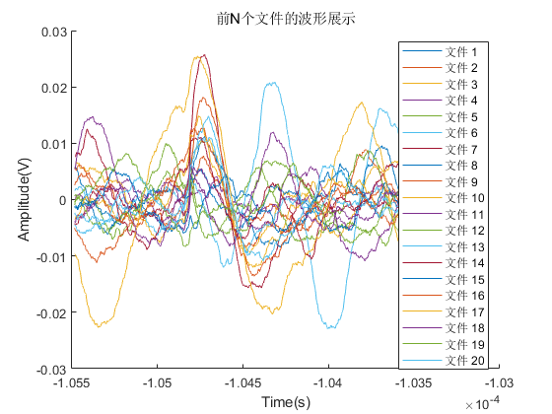
测试结果
仍然无法实现单光子分辨
基线测试
  无法分辨单光子
原因分析：
脉宽太宽，导致暗计数叠加仍然太多
测试漏光？
电子学噪声

